Slide 1


الوحدة الـرابعـة - الـدوال
الدرس الأول : تمثيل العلاقات

Slide 2


سوف نتعلم اليوم :
1
تحويل الجداول والتمثيلات البيانية إلى معادلات خطية

Slide 3

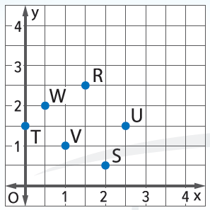
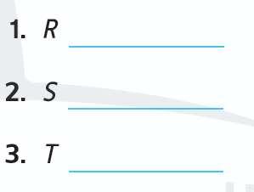
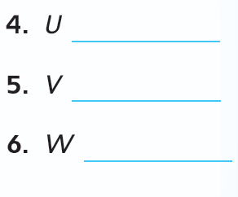







صفحة$266$
$$( 1.5 , 2.5 )$$
$$( 2 , 0.5 )$$
$$( 0, 1.5 )$$
$$( 2.5 , 1.5 )$$
$$( 1 , 1)$$
$$( 0.5 , 2)$$

Slide 4




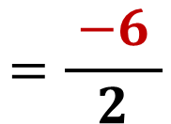



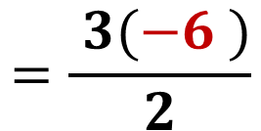



صفحة$266$
$$=3( −6 )$$
$$=−18$$
$$=4\left( −6 \right)+9$$
$$=−15$$
$$=\frac{ −6 }{2}$$
$$=−3$$
$$=\frac{ 3(−6 )}{2}$$
$$=−3$$

Slide 5

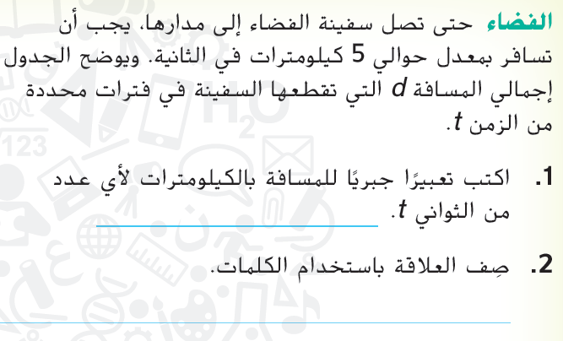
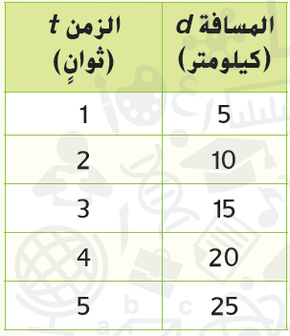











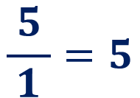
صفحة$267$
معدل التغير
$$\frac{ 5 }{1}=5$$
$$+1$$
$$+5$$
$$+1$$
$$+5$$
$$d=5t$$
$$+1$$
$$+5$$
$$+1$$
$$+5$$
المسافة تساوي $5$ ضرب الزمن بالثواني

Slide 6
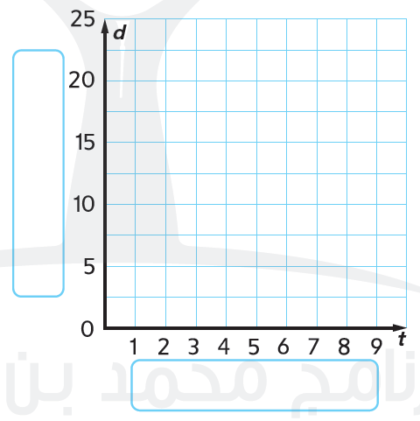
صفحة$267$
شكل التمثيل البياني
خط مستقيم
يمر من نقطة الأصل
المسافة ( كيلو متر )
الزمن ( ثوانٍ )

Slide 7
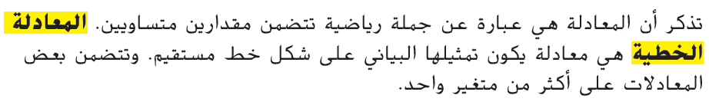
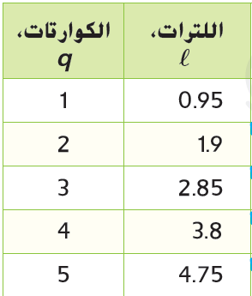


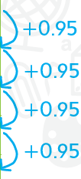



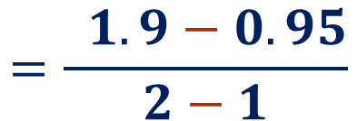
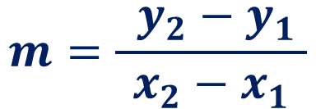

صفحة$268$
كتابة معادلة خطية من جدول
معدل التغير - الميل
$$m=\frac{ y_{2}−y_{1} }{x_{2}−x_{1}}$$
$0.95$ لتر لكل كوارت
المعادلة :
$$=\frac{ 1.9−0.95}{2−1}$$
$$=0.95$$
$$l=0.95q$$

Slide 8
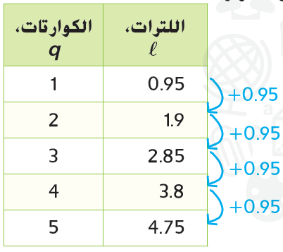




صفحة$268$
$$l=0.95q$$
$$l=0.95( 8 )$$
$$=7.6$$
يوجد حوالي $7.6$ لتر في $8$ كوارت

Slide 9
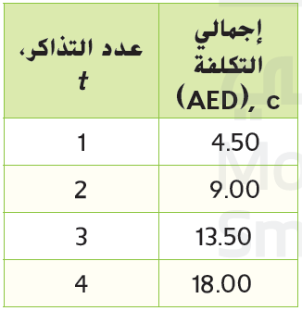


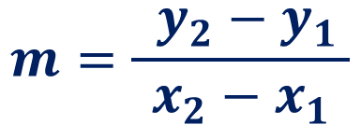






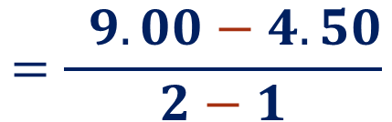

صفحة$268$
معدل التغير - الميل
$$m=\frac{ y_{2}−y_{1} }{x_{2}−x_{1}}$$
$$=\frac{ 9.00−4.50}{2−1}$$
$4.5 AED$ لكل تذكرة
$$=4.5$$
$$c=4.5t$$
المعادلة :
$$c=4.5( 15 )$$
تكلفة $15$ تذكرة هو $67.5$ درهم
$$=67.5$$

Slide 10

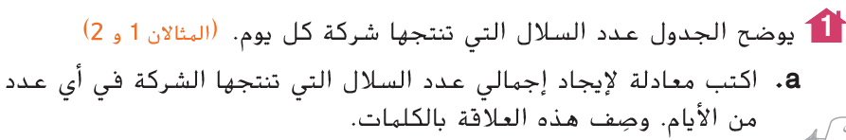
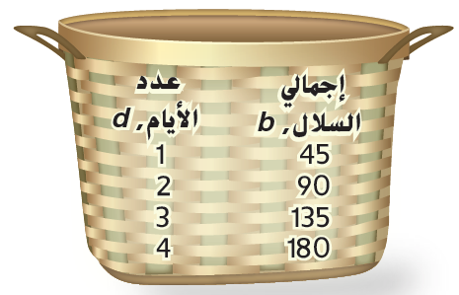
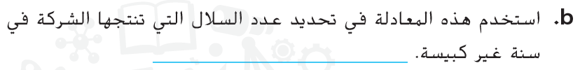
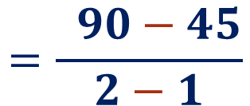









صفحة$273$
معدل التغير - الميل
$$m=\frac{ y_{2}−y_{1} }{x_{2}−x_{1}}$$
$$=\frac{ 90−45}{2−1}$$
$45$ سلة كل يوم
$$=45$$
$$b=45d$$
المعادلة :
السنة الكبيسة تعادل $365$ يوم
$$b=45( 365 )$$
تنتج الشركة $16 425$ سلة في $365$ يوم
$$=16 425$$

Slide 11
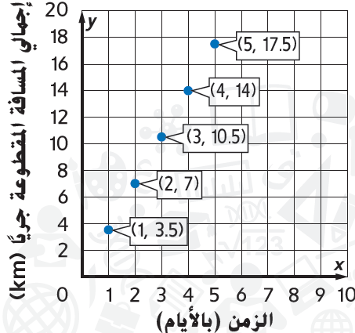












كتابة معادلة خطية من تمثيل بياني
صفحة$269$

Slide 12
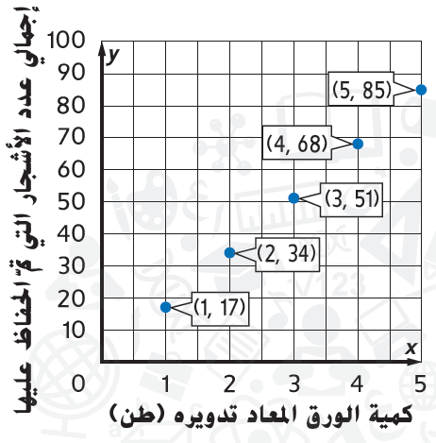







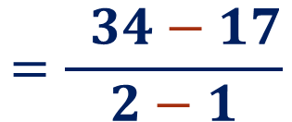




صفحة$270$
$$=\frac{ 34−17}{2−1}$$
$$=17$$
$$y=17x+b$$
نختار نقطة $(1 , 17 )$ لتحديد التقاطع
$$17=17(1)+b$$
$$17=17+b$$
$$b=0$$
$$y=17x$$
أو
$$y=17x+0$$
المعادلة :
$$y=17(500)$$
$$=8500$$
يمكن الحفاظ على $8500$ شجرة عند تدوير $500$ طن من الورق

Slide 13

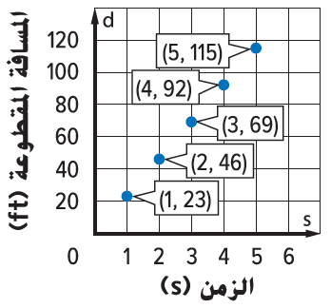

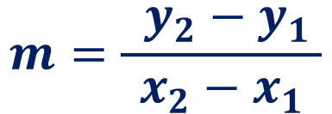











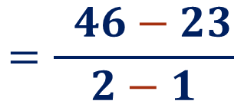

صفحة$273$
$$m=\frac{ y_{2}−y_{1} }{x_{2}−x_{1}}$$
$$=\frac{ 46−23}{2−1}$$
$$=23$$
$$y=mx+b$$
نختار نقطة $(1 , 23)$ لتحديد التقاطع
$$y=23x+b$$
$$23=23(1)+b$$
$$23=23+b$$
$$y=23x$$
المعادلة :
$$b=0$$
$$y=23(60)$$
$$=1380$$
دقيقة واحدة = $60$ ثانية
يمكن لليعسوب أن يقطع $1380$ قدم في دقيقة واحدة

Slide 14
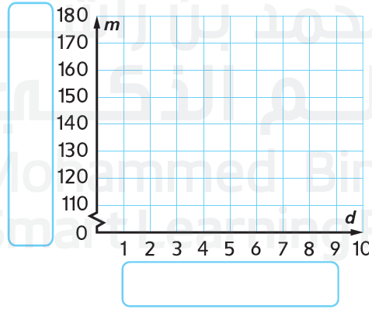



















كتابة معادلة خطية لمسألة كلامية
صفحة$270$
الميل$=18.5$
التقاطع$=25$
$$m=18.5b+25$$
المعادلة :
الأيام
التكلفة
التكلفة
$$b$$
$$m=18.5b+25$$
$$m$$
$$5$$
$$=18.5(5)+25$$
$$117.5$$
$$6$$
$$=18.5(6)+25$$
$$136$$
$$7$$
$$=18.5(7)+25$$
$$154.5$$
الأيام
$$8$$
$$=18.5(8)+25$$
$$173$$

Slide 15
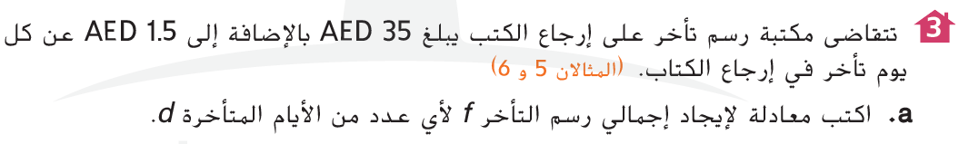
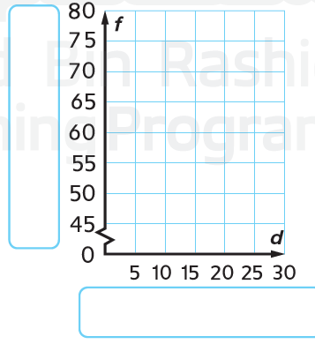



















صفحة$273$
المعادلة :
الميل$=1.5$
التقاطع$=35$
$$f=1.5d+35$$
الأيام
رسم التأخير
$$d$$
$$f=1.5d+35$$
$$f$$
رسم التأخير
$$10$$
$$=1.5(10)+35$$
$$50$$
$$15$$
$$=1.5(15)+35$$
$$57.5$$
$$20$$
$$=1.5(20)+35$$
$$65$$
$$25$$
$$=1.5(25)+35$$
$$72.5$$
الأيام المتأخرة

Slide 16

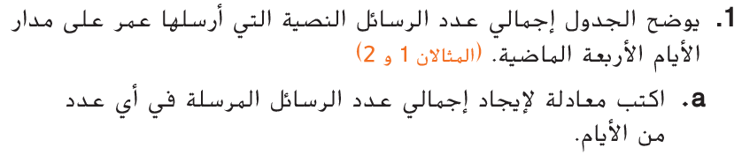
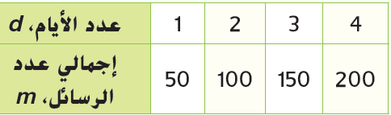

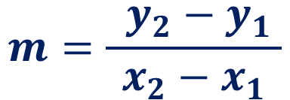






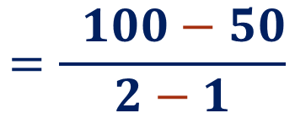

صفحة$272$
معدل التغير - الميل
$$m=\frac{ y_{2}−y_{1} }{x_{2}−x_{1}}$$
$$=\frac{ 100−50}{2−1}$$
$$=50$$
$50$ رسالة كل يوم
$$m=50d$$
المعادلة :
$$m=50( 30 )$$
سيرسل عمر $1 500$ رسالة في $30$ يوم
$$=1 500$$

Slide 17
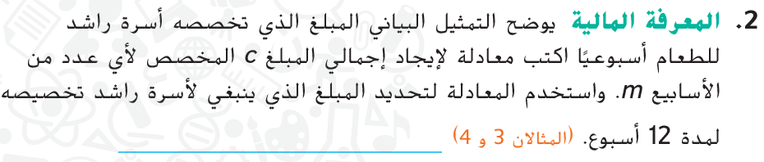
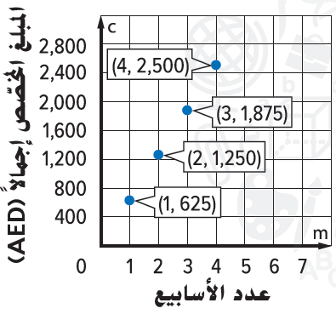



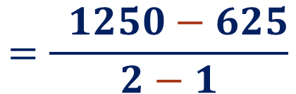









صفحة$272$
معدل التغير - الميل
$$m=\frac{ y_{2}−y_{1} }{x_{2}−x_{1}}$$
$$=\frac{ 1250−625}{2−1}$$
$$=625$$
$625$ درهم كل أسبوع
يمكن التحقق أن العلاقة تناسبية
$$\frac{ 625 }{1}=625$$
$$\frac{ 1250 }{2}=625$$
$$\frac{ 1875 }{3}=625$$
$$\frac{ 2500 }{4}=625$$
ويمكن التحقق أن الرسم البياني خط مستقيم يمر من نقطة الأصل
المبلغ الذي يجب تخصيصه لمدة $12$ أسبوع
أي أن التقاطع مع المحور الرأسي $Y$ هو $b=0$
$$c=625(12)$$
$$c=625m$$
المعادلة :
$$=7 500 AED$$

Slide 18

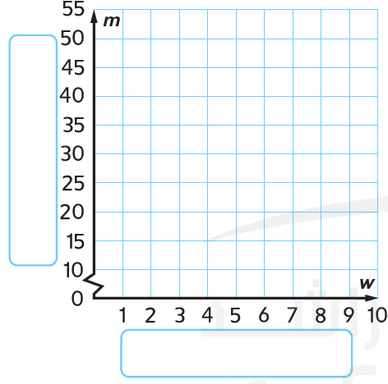


















صفحة$272$
$$m=7w$$
المعادلة :
عدد الأفلام
الأسابيع
عدد الأفلام
$$w$$
$$m=7w$$
$$m$$
$$4$$
$$=7(4)$$
$$28$$
$$5$$
$$=7(5)$$
$$35$$
$$6$$
$$=7(6)$$
$$42$$
الأسابيع
$$=7(7)$$
$$49$$
$$7$$

